Slide 1

TRƯỜNG ĐẠI HỌC XÂY DỰNG
KHOA CÔNG NGHỆ THÔNG TIN
BỘ MÔN CÔNG NGHỆ PHẦN MỀM
ĐỀ TÀI
XÂY DỰNG ỨNG DỤNG
QUẢN LÝ TÀI CHÍNH CÁ NHÂN
TRÊN HỆ ĐIỀU HÀNH ANDROID
Sinh viên thực hiện | : | Chử Kim Mười
Mã sinh viên | : | 6151.55
Lớp | : | 55PM1
Giáo viên hướng dẫn | : | GV.Nguyễn Thanh Bản

Slide 2

NỘI DUNG THUYẾT TRÌNH
1
GIỚI THIỆU ĐỀU TÀI
2
HỆ ĐIỀU HÀNH ANDROID
3
WEB SERVICE
4
MÔ HÌNH HOẠT ĐỘNG
5
PHÂN TÍCH - THIẾT KẾ CHỨC NĂNG
6
PHÂN TÍCH – THIẾT KẾ DỮ LIỆU
7
DEMO SẢN PHẨM
8
KẾT LUẬN
Notes:
GIỚI THIỆU ĐỀ TÀI.
HỆ ĐIỀU HÀNH ANDROID VÀ CÔNG NGHỆ SỬ DỤNG.
WEB SERVICE VÀ CÔNG NGHỆ SỬ DỤNG.
MÔ HÌNH HOẠT ĐỘNG.
PHÂN TÍCH – THIẾT KẾ CHỨC NĂNG.
PHÂN TÍCH – THIẾT KẾ CƠ SỞ DỮ LIỆU.
DEMO SẢN PHẨM.
KẾT LUẬN.

Slide 3





GIỚI THIỆU ĐỀ TÀI

Slide 4





GIỚI THIỆU ĐỀ TÀI (tiếp)

Slide 5
GIỚI THIỆU ĐỀ TÀI (tiếp)
Đề tài:
- “Ứng dụng quản lý tài chính cá nhân”.
Đối tượng:
- Mọi cá nhân có nhu cầu về quản lý tài chính.
Mục tiêu:
- Xây dựng ứng dụng trên điện thoại di động đáp ứng nhu cầu về quản lý tài chính của người dùng.
- Xây dựng Web Service với các phương thức truy vấn, xử lý dữ liệu để phát triển ứng dụng.
Notes:
- Quản lý chi tiêu khoa học – hợp lý.
- Quản lý thu – chi có mục đích.
- Báo cáo – thống kê rõ ràng, rành mạch, chi tiết.
- Nhắc nhở – thông báo chính xác, cụ thể, đúng thời điểm.

Slide 6

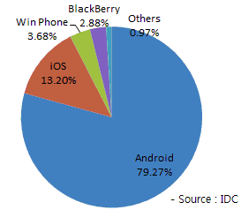
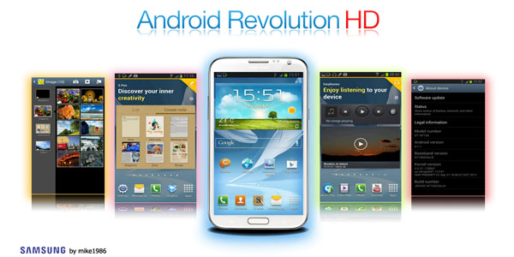


HỆ ĐIỀU HÀNH ANDROID – CÔNG NGHỆ SỬ DỤNG
Notes:
Giới thiệu.
- Hệ điều hành mã nguồn mở.
- Dành cho các thiết bị di động smartphone, tablet hay netbook.
Thế mạnh.
- Thị trường rộng lớn.
- Đội ngũ đông đảo lập trình viên và nhà phát triển.
- Bảo mật tốt.
- Linh hoạt.
Công cụ.
- Ngôn ngữ lập trình Java.
- Android Deverloper Tool (Android SDK & Plugin Eclipse).
- Android Virtual Device(Emulator)

Slide 7




WEB SERVICE – CÔNG NGHỆ SỬ DỤNG
Notes:
Công nghệ sử dụng:
- Ngôn ngữ lập trình PHP.
- Công cụ NetBeans IDE
- XAMPP:
Apache
MySQL
phpMyAdmin
Ưu điểm:
- Miễn phí.
- Phổ biến.
- Tốc độ xử lý nhanh, ổn định.
- Tính bảo mật tương đối tốt.

Slide 8
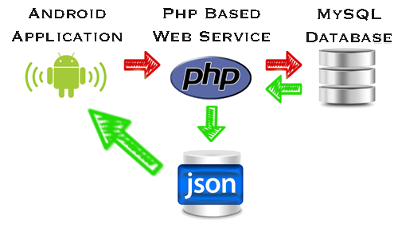
MÔ HÌNH HOẠT ĐỘNG

Slide 9
PHÂN TÍCH – THIẾT KẾ CHỨC NĂNG
Dữ liệu cần thiết
Tài khoản
Giao dịch
QUẢN LÝ
TÀI CHÍNH
Tìm kiếm
Kế hoạch
Báo cáo
Thông báo

Slide 10
PHÂN TÍCH – THIẾT KẾ CHỨC NĂNG (tiếp)
Đăng ký
Đăng xuất
Tài khoản
Đăng nhập
Đổi mật khẩu
Quên mật khẩu

Slide 11
PHÂN TÍCH – THIẾT KẾ CHỨC NĂNG (tiếp)
Quản lý quỹ
Dữ liệu cần thiết
Quản lý đối tác
Quản lý nhóm
thu - chi

Slide 12
PHÂN TÍCH – THIẾT KẾ CHỨC NĂNG (tiếp)
Thu
Chi
Nợ không lãi
Cho vay không lãi
Giao dịch
Cho vay có lãi
Nợ có lãi

Slide 13
PHÂN TÍCH – THIẾT KẾ CHỨC NĂNG (tiếp)
Kế hoạch ngân sách
Kế hoạch
Kế hoạch công việc

Slide 14
PHÂN TÍCH – THIẾT KẾ CHỨC NĂNG (tiếp)
Thông báo giao dịch
Thông báo
Thông báo kết bạn

Slide 15
PHÂN TÍCH – THIẾT KẾ CHỨC NĂNG (tiếp)
Báo cáo năm
Báo cáo tháng
Báo cáo nợ chưa thu
Báo cáo
Báo cáo
nhóm thu - chi
Báo cáo nợ chưa trả

Slide 16
PHÂN TÍCH – THIẾT KẾ CHỨC NĂNG (tiếp)
Tìm kiếm giao dịch
Tìm kiếm dữ liệu
cần thiết
Tìm kiếm
Tìm kiếm khoản nợ
Tìm kiếm kế hoạch
Tìm kiếm thông báo

Slide 17
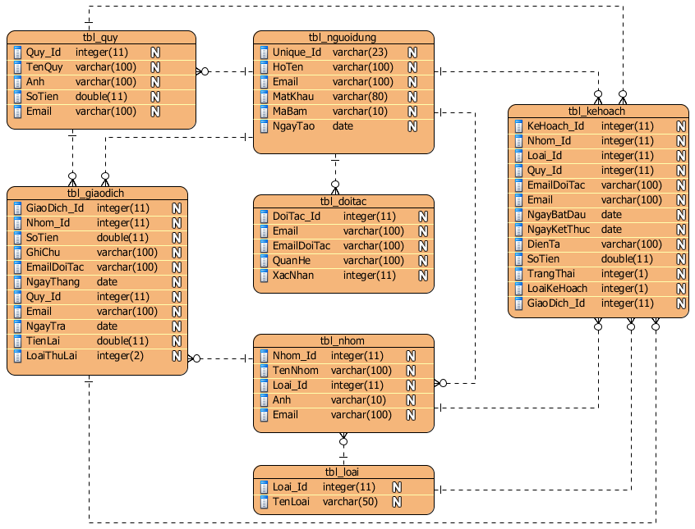
PHÂN TÍCH – THIẾT KẾ CƠ SỞ DỮ LIỆU

Slide 18
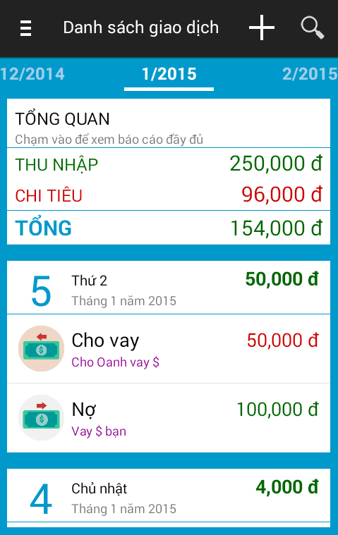
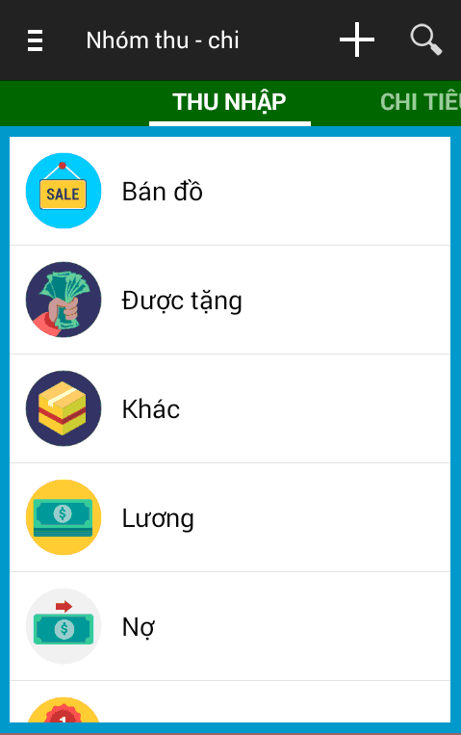
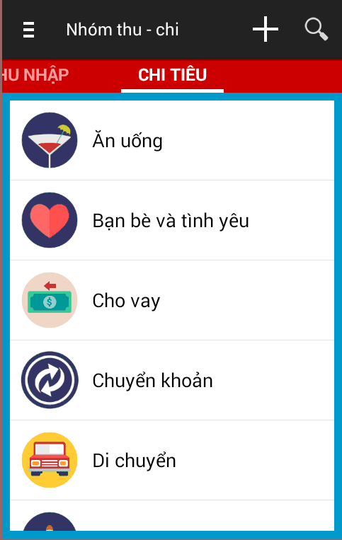
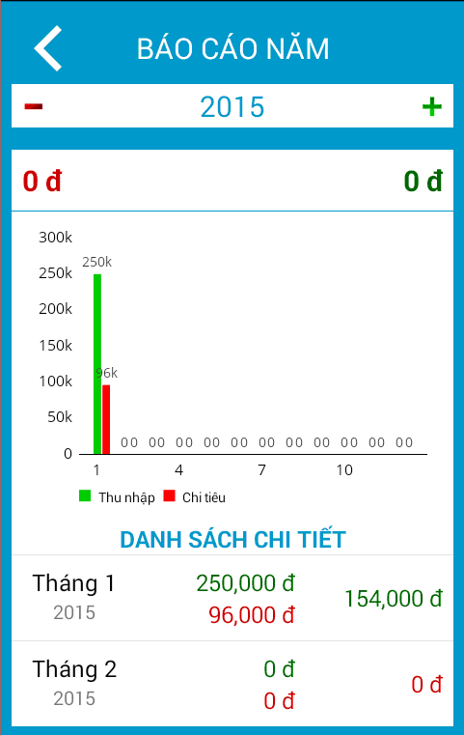
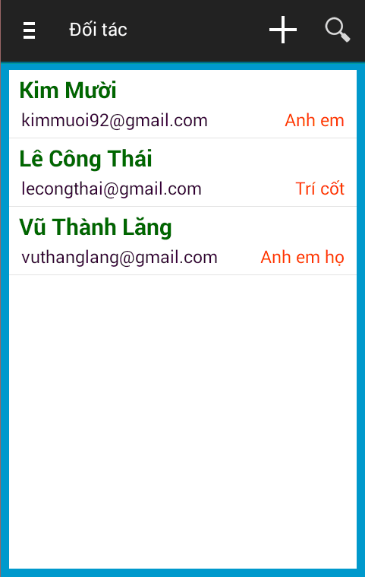
DEMO SẢN PHẨM

Slide 19
KẾT LUẬN
Kết quả đạt được:
- Xây dựng thành công ứng dụng quản lý tài chính cá nhân chạy trên thiết bị cài đặt hệ điều hành Android.
- Xây dựng thành công hệ thống Web Service xử lý, truy xuất & trao đổi dữ liệu.
- Mô hình Client – Server giữa điện thoại di động Android và Web Service hoạt động tốt sau khi triển khai trên thực tế.

Slide 20
KẾT LUẬN (tiếp)
Hạn chế:
- Phụ thuộc vào kết nối Internet.
- Ứng dụng chỉ hoạt động trên một nền tảng.
Hướng phát triển:
- Hoàn thiện & nâng cấp chức năng mới cho ứng dụng.
- Phát triển hệ thống Web Service cho các nhà phát triển & hãng thứ 3.
- Phát triển ứng dụng trên nhiều nền tảng hệ điều hành khác.

Slide 21


